Slide 1
Кому в лесу жить хорошо?
Выполнила ученица
7 «А» класса Скорикова Анна

Slide 2
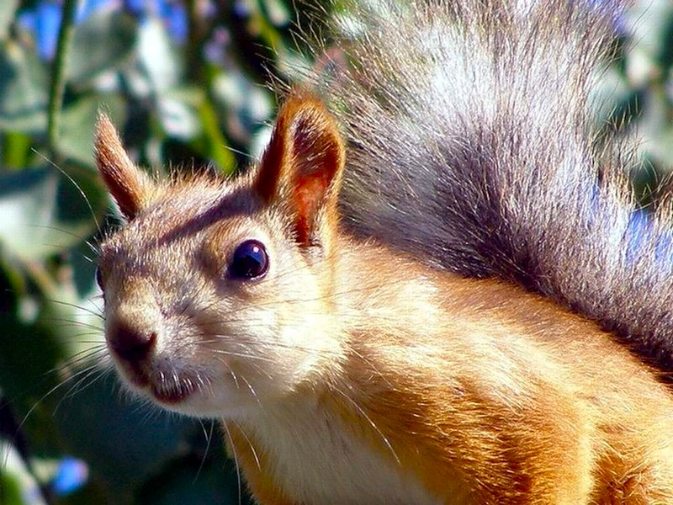
Цель: пронаблюдать за жизнью животного в природном сообществе.
Объект наблюдения - белка

Slide 3
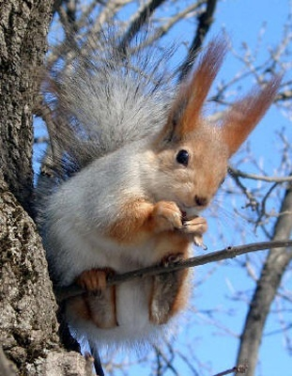
Образ жизни и питание
Белка – обитатель лесов. Основа её питания – семена древесных пород. Белка любит зрелые темнохвойные насаждения.

Slide 4
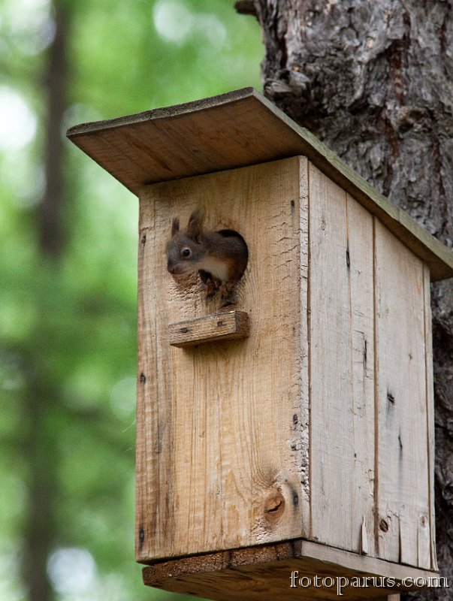
Гнездо
Убежища белка устраивает только на деревьях. Обычно живет в дуплах, натаскивая туда мягкую подстилку из травы, сухих листьев. Белка охотно занимает скворечники. У каждого зверька несколько гнезд.

Slide 5
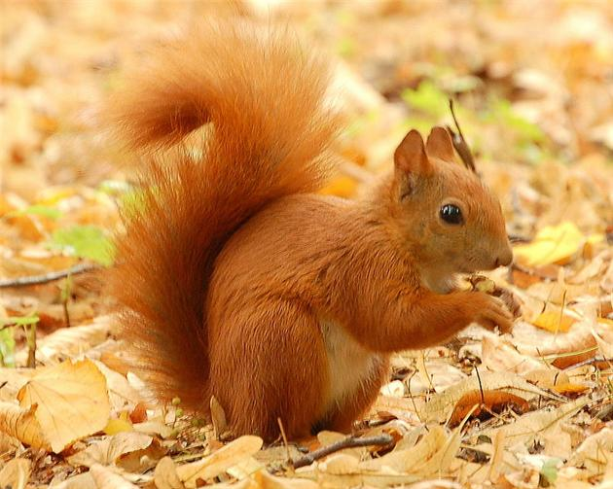
Питание
Рацион белки разнообразен и включает в себя более 130 наименований кормов: семена хвойных деревьев, желуди, лесные орехи, грибы, почки и побеги деревьев, ягоды, травянистые растения.
На зиму белка делает запасы.

Slide 6
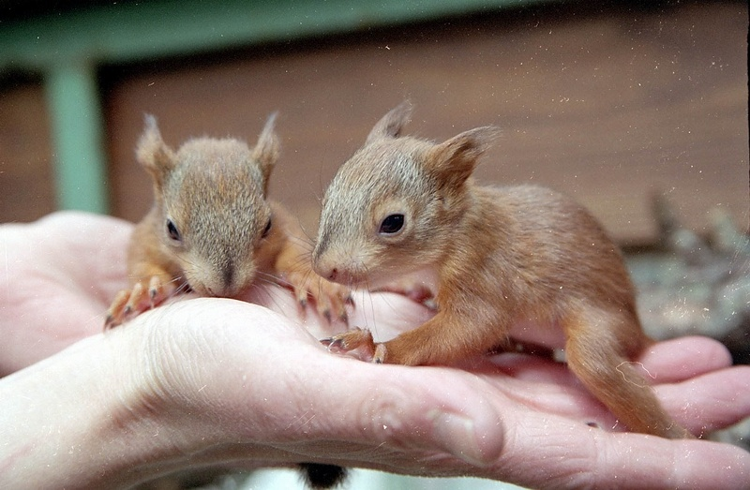
Размножение
Белки весьма плодовиты. (от з до 10 детенышей). Новорожденные бельчата голые и слепые, массой около 8 г. Из гнезда выходят через 32 дня.

Slide 7
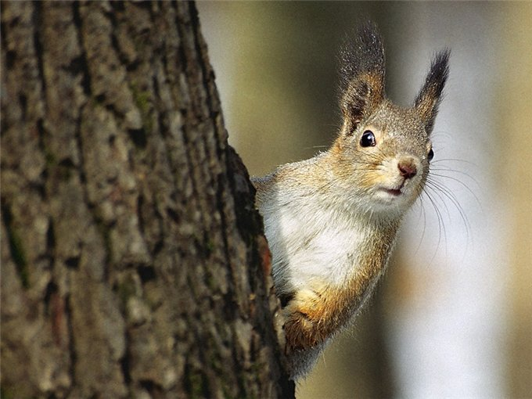
Продолжительность жизни
В неволе белки доживают до 10-12 лет, однако в природе белка старше 4 лет уже является старой.
Враги белки: совообразные, ястреб-тетеревидник, лесная куница, лисы и кошки.
Белки гибнут зимой от голода и от болезней.

Slide 8
